Slide 1

PROYECTO “CLEAN ORDER”
PRESENTACIÓN FINAL CAPSTONE
Profesor: Jorge Guzmán

Slide 2



PROYECTO “CLEAN ORDER”
Edison Sepulveda
Desarrollador
Desarrollo de web, desarrollo mobile
INTEGRANTES DEL PROYECTO
Jimmy Vargas
Analista QA
plan de pruebas
David Duarte
Product Owner
Gestionar Product backlog

Slide 3




PROYECTO “CLEAN ORDER”
Problema o dolor
La empresa PCCD actualmente gestiona la creación de órdenes de trabajo mediante planillas de Excel. Este manejo manual de la información genera diversas dificultades, entre las que destacan:
La alta probabilidad de cometer errores en el registro de datos
La duplicidad o inconsistencia de la información
La pérdida de antecedentes relevantes asociados a cada servicio.
Lenta creación de órdenes (7 min)
Errores en Excel por los usuarios
Falta de Respaldos y pérdida de datos
Reportes fotográficos.

Slide 4


PROYECTO “CLEAN ORDER”
Propuesta de solución
Como respuesta a las dificultades detectadas en el uso de planillas de Excel para la gestión de órdenes de trabajo en la empresa de transporte de residuos industriales. Se propone el diseño e implementación de un sistema de gestión de órdenes de trabajo basado en arquitectura web, integrado con una aplicación móvil para el personal en terreno.

Slide 5
PROYECTO “CLEAN ORDER”
Objetivo General
Diseñar e implementar un sistema de gestión de órdenes de trabajo para la empresa de transporte de residuos industriales, con el fin de optimizar el manejo de la información, hacer más eficientes los procesos de ingreso y seguimiento de órdenes, reducir errores y tiempos asociados a la gestión manual, y mantener un control adecuado trazable de cada trabajo.
Objetivos Específicos
Analizar el proceso actual de ingreso y gestión de órdenes de trabajo en la empresa.
Definir historias de usuario para desarrollo del sistema y de la app móvil.
Desarrollar un prototipo funcional que permita crear, asignar y actualizar el estado de órdenes.
Evaluar el prototipo mediante pruebas, verificando la reducción de errores y la mejora en el control de los trabajos realizados.

Slide 6
PROYECTO “CLEAN ORDER”
Propuesta de valor
Digitaliza un proceso manual crítico
ya no dependen de Excel
Reduce errores y tiempos operativos
pasó de 7 minutos por orden a 1 min 20 seg
Centraliza toda la información en un solo sistema
órdenes, vehículos, empleados, clientes
Facilita la comunicación entre oficina y terreno
app móvil con evidencias y estados en tiempo real
Mejora la trazabilidad y el control de la operación
se sabe quién hizo qué, cuándo y dónde
Sienta las bases para crecimiento futuro
reportes, analítica, monitoreo de flota, etc.

Slide 7


PROYECTO “CLEAN ORDER”
Metodología de trabajo (Ágil)
SCRUM (cómo trabajamos)
Definición de Historias de Usuario, descompuestas en tareas y estimaciones.
Organización por Épicas, para agrupar funcionalidades relacionadas.
Planificación por valor, priorizando lo más importante en cada sprint.
Ceremonias Scrum realizadas:
Inicio del proyecto: Refinamiento inicial y planificación general.
Inicio de cada sprint: Sprint Planning y ajuste del backlog.
Sprints de 2 semanas: Reuniones de coordinación del equipo (Daily adaptada).
JIRA (herramienta usada para gestionar el proyecto)
Creación y seguimiento de historias de usuario.
Gestión del backlog y épicas.
Control de tareas, responsables y estados.
Visualización del avance por sprints (tablero Scrum).

Slide 8
PROYECTO “CLEAN ORDER”
Alcances y limitaciones del proyecto
Qué hace el sistema
Gestión de órdenes de trabajo (personal, vehículos y clientes).
Reportes fotográficos desde la app móvil.
Control de disponibilidad y horas trabajadas.
Qué no hace
No maneja contratos de clientes, ni empleados.
No gestiona facturación.
No monitorea flota en tiempo real.
Alcances futuros
Integración de monitoreo de flota
Gestionar hora de entrada y salida de la planta.

Slide 9
PROYECTO “CLEAN ORDER”
Tareas no completadas
Dashboard con métricas
Módulo de emisión de reportes en BackOffice

Slide 10
PROYECTO “CLEAN ORDER”
Avance por sprints
Inicio sesión empleados App Móvil
Cierre de sesión App Móvil
Ver órdenes asignadas (Mobile)
Gestión de usuarios
Gestión de empleados
Módulo de clientes
Sprint 1
Sprint 3
Sprint 5
100%
100%
100%
100 %
100 %
100%
100%
Product visión
Modelo relacional
base de datos
Login de usuario
Gestión de roles
Sprint 2
Sprint 4
Generar reportes en terreno y completar ordenes
Subir fotos como evidencia Visor de Reportes de Terreno
Gestión de carga
Órdenes (crear + asignar)
Módulo de Vehículos

Slide 11





PROYECTO “CLEAN ORDER”
Tecnologías utilizadas
Base de Datos
Backend
Frontend

Slide 12


PROYECTO “CLEAN ORDER”
Tecnologías utilizadas
Gestión de proyecto
Automatización
Control de versiones

Slide 13
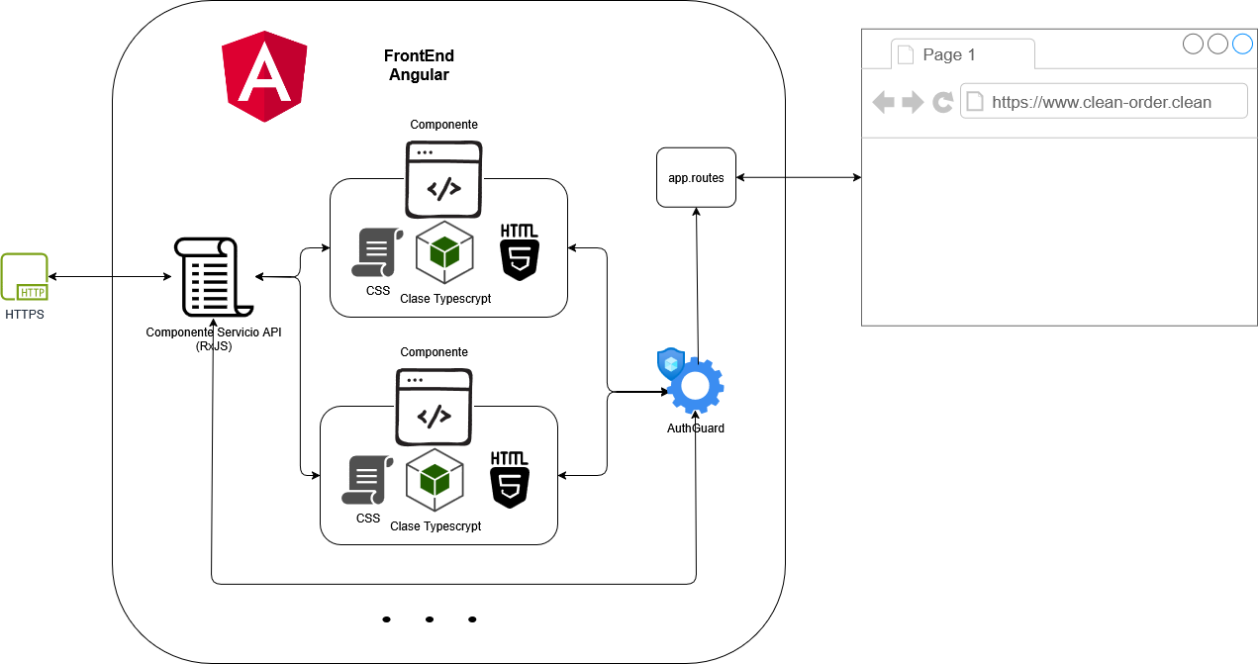
PROYECTO “CLEAN ORDER”
Arquitectura del software

Slide 14
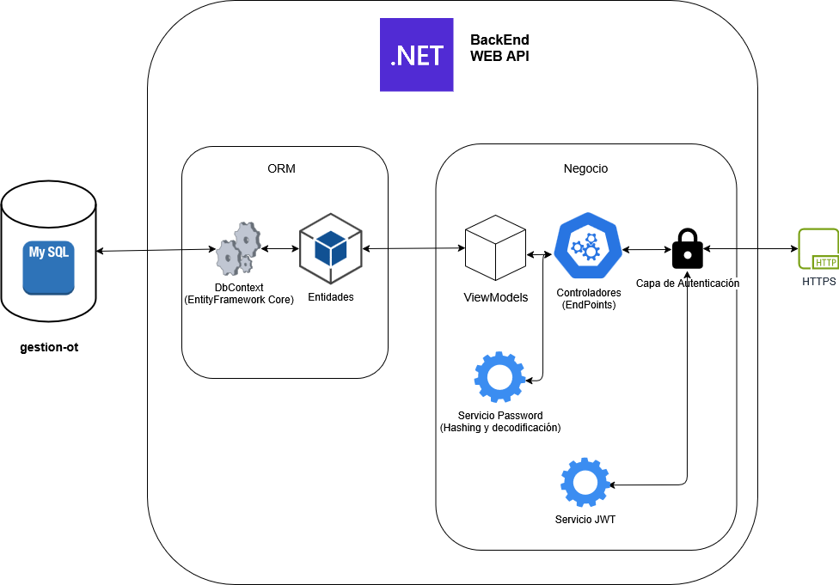
PROYECTO “CLEAN ORDER”
Arquitectura del software

Slide 15
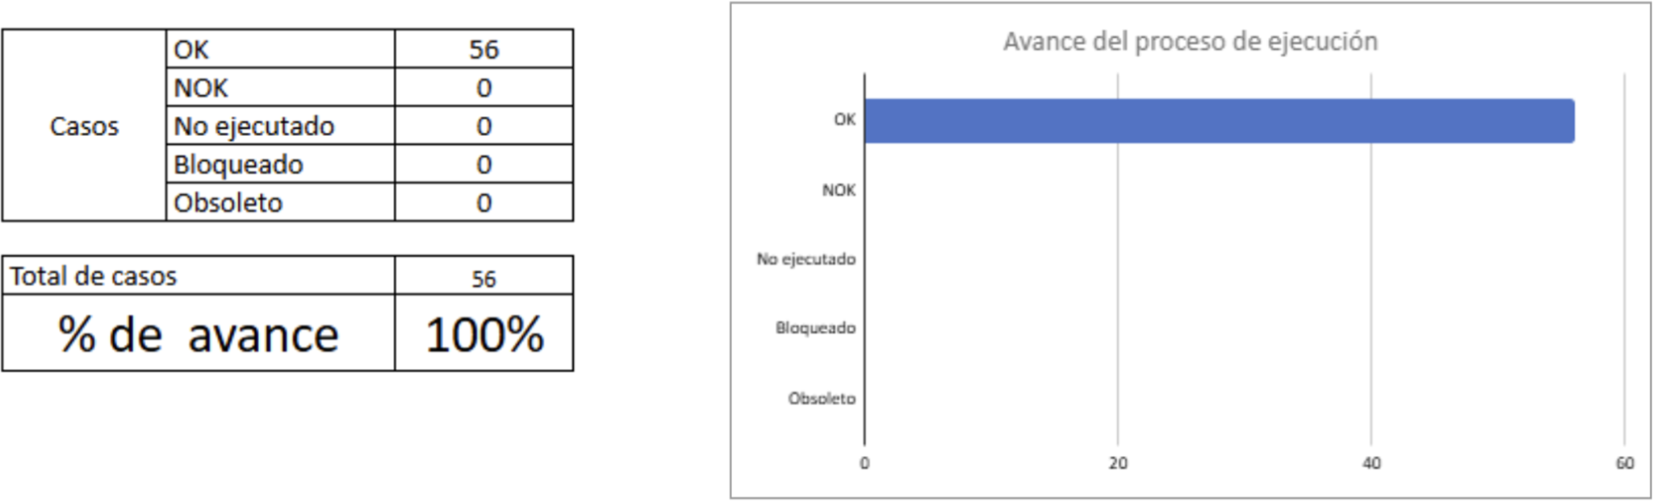
PROYECTO “CLEAN ORDER”
Plan de pruebas
Se realizaron 56 casos de prueba
36 fueron automatizados
20 fueron manuales

Slide 16
PROYECTO “CLEAN ORDER”
DEMOSTRACIÓN DEL RESULTADO DEL PROYECTO

Slide 17
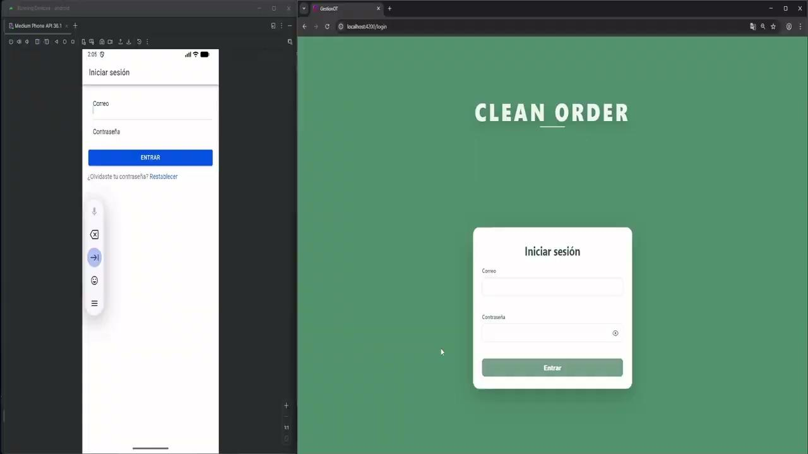
Video Demo

Slide 18

PROYECTO “CLEAN ORDER”
Resultados obtenidos
Antes (proceso manual en Excel)
250 órdenes por mes
7 min por orden
29 horas por mes (≈ 7 h/semana)
Después (Clean Order web + móvil)
1 min 20 seg por orden
👍 5,5 horas por mes (≈ 50 min/semana)
Reducción total:
🡻 − 6 horas por semana
🡻 − 23 horas por mes
🡻 − 276 horas por año
7 horas por semana
50 Minutos por semana

Slide 19
PROYECTO “CLEAN ORDER”
Obstáculos presentados durante el desarrollo
Alcances del proyecto no definidos al inicio del desarrollo.
Herramientas y Frameworks nuevos para el equipo.
Mejorar la gestión de asignación de tareas a miembros.
Poco tiempo para desarrollo de todos los módulos

Slide 20
PROYECTO “CLEAN ORDER”
Conclusión
Se digitaliza un proceso manual, reemplazando Excel por un sistema web y móvil centralizado.
Se desarrollaron las funciones esenciales, como creación de órdenes, asignación y evidencias desde terreno.
Scrum permitió priorizar y ajustar, entregando avances iterativos alineados al negocio.
Las pruebas validaron la calidad del sistema, reduciendo errores y mejorando la operación.
El producto optimiza tiempos y coordinación, haciendo el proceso más eficiente.
Clean Order queda funcional y con base para crecer, integrando futuros módulos cuando se requiera.

Slide 21
PREGUNTAS DE LA COMISIÓN

